Slide 1


Stadt Eupen
Sitzung des Stadtrates
2. September 2024

Slide 2
1. Mitteilungen
Mit Erlass vom 26. Juni 2024 hat H. Ministerpräsident Oliver Paasch, Minister für lokale Behörden und Finanzen, die erste Haushaltsplan-anpassung 2024 der Stadt gebilligt.

Slide 3
2. ÖSHZ: Billigung des Beschlusses betreffend die Abänderung des Statuts für das unter Artikel 60§7 beschäftigte Personal
Der Sozialhilferat hat in seiner Sitzung vom 12. Juni beschlossen, das Statut anzupassen und für das Personal, das bisher unter Artikel 60 § 7 beschäftigt wurde, ein Barem F einzuführen.
Die bisherige Regelung endete am 31. Juli 2024. Die Arbeitsordnung wird ebenfalls entsprechend angepasst.
Die positiven Gutachten des Beratungsausschusses Stadt-ÖSHZ sowie des Verhandlungsausschusses für das Personal der Stadt und des ÖSHZ liegen vor.
Der Stadtrat billigt diesen Beschluss.

Slide 4
3. Umbesetzung im Verwaltungsrat der städtischen Haushaltskurse
Auf Wunsch der PFF-MR wird Frau Joëlle Birnbaum-Köttgen das Mandat von Frau Vanessa Scholl im Verwaltungsrat der städtischen Haushaltskurse übernehmen.

Slide 5
4. Spezifische verwaltungspolizeiliche Verordnung: Anpassung einiger Bestimmungen zur Abfallbeseitigung
Folgende Änderungen werden vorgenommen:
Hinzufügen der Bio-Mülltüten zu den erlaubten Mülltüten.
Anstelle der im Text vermerkten Gewichtsangaben der Mülltüten wird ein Maximalgewicht für die Mülltüten angegeben.
Die früheste Abstellzeit für Mülltüten wird auf 18 Uhr am Vortag vorverlegt.

Slide 6
5. Verabschiedung einer Polizeiverordnung zur
Regelung der Problematik dauerparkender Fahrräder
Auf den öffentlichen Fahrradstellplätzen werden zunehmend Fahrräder über längere Zeiträume abgestellt.
Damit diese aber möglichst vielen Fahrradfahrern zur Verfügung stehen, wird die Polizeiverordnung so abgefasst, dass dauerhaft abgestellte oder schrottreife Fahrräder entfernt werden dürfen.
Hier sollen die gesetzlichen Bestimmungen betreffend Fundsachen greifen.

Slide 7
Der als Kehrmaschine ausgerüstete multifunktionale Geräteträger der Marke Hako ist seit 2015 im Einsatz. Er wird zur Reinigung kleiner Gassen und enger Bereiche verwendet und im Winter für den Winterdienst ausgerüstet und eingesetzt.
Laut Herstellerangaben hat er das Ende seiner durchschnittlichen Lebensdauer erreicht. Die Saugleistung hat stark nachgelassen und die Maschine ist sehr störanfällig. Eine weitere Instandhaltung ist nicht wirtschaftlich.
Finanzierung: Die Mittel sind im Haushalt 2024 vorgesehen
Vergabeart: Verhandlungsverfahren ohne vorherige Veröffentlichung
6. Bauhof – Anschaffung einer kleinen Kehrmaschine: Genehmigung des Lastenheftes und des Vergabeverfahrens

Slide 8
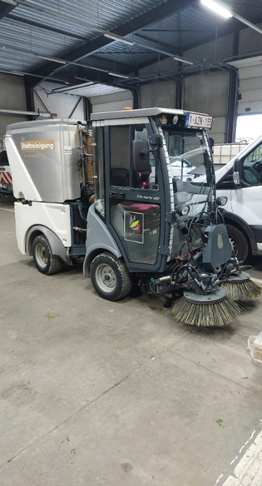

Slide 9
7. Bauhof – Anschaffung eines Großflächenmähers: Genehmigung des Lastenheftes und des Vergabeverfahrens
Der als Frontmäher ausgerüstete multifunktionale Geräteträger der Marke Schell ist seit 2011 in der Gärtnerei im Einsatz. Das Mähwerk hat eine Gesamtbreite von 3 Metern und ist teilweise klappbar, so dass es auch auf geringere Mähbreiten eingestellt werden kann. Im Winter wird er für den Winterdienst ausgerüstet und eingesetzt.
Laut Herstellerangaben hat er das Ende seiner durchschnittlichen Lebensdauer erreicht. Es ist sehr störanfällig, insbesondere die Hydraulikteile sind verschlissen. Eine weitere Instandhaltung ist nicht wirtschaftlich.
Finanzierung: Die Mittel sind im Haushalt 2024 vorgesehen
Vergabeart: Verhandlungsverfahren ohne vorherige Veröffentlichung

Slide 10
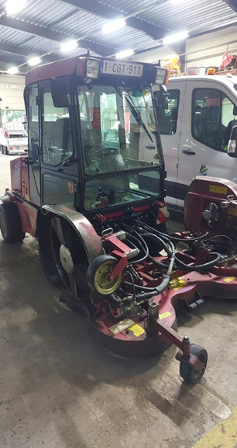

Slide 11
8. Bauhof- Anschaffung eines Pritschenwagens: Genehmigung des Lastenheftes und des Vergabeverfahrens
Der Pritschenwagen der Marke Ford Transit des Bauhofs wird vor allem zum Transport von Materialien für Veranstaltungen und zur Beschilderung genutzt. Aufgrund seines zulässigen Höchstgewichts von 3,5 Tonnen kann er mit einem PKW-Führerschein gefahren werden.
Das Fahrzeug aus dem Jahre 2011 ist sehr pannenanfällig und stellenweise durchgerostet und soll ersetzt werden. Das alte Fahrzeug soll anschließend an den meistbietenden Interessenten verkauft werden.
Finanzierung: Die Mittel sind im Haushalt 2024 vorgesehen.
Vergabeart: Verhandlungsverfahren ohne vorherige Veröffentlichung

Slide 12
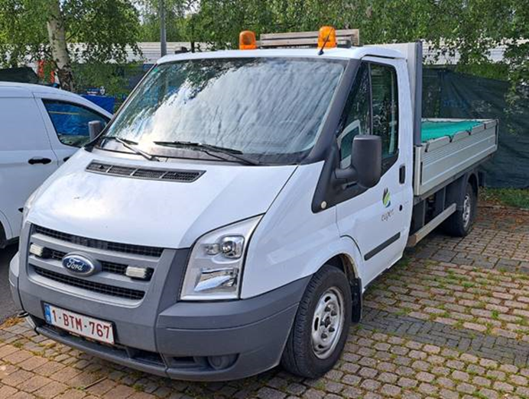

Slide 13
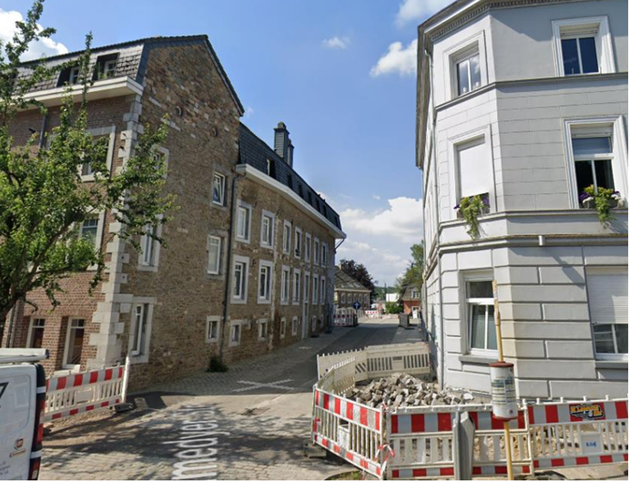
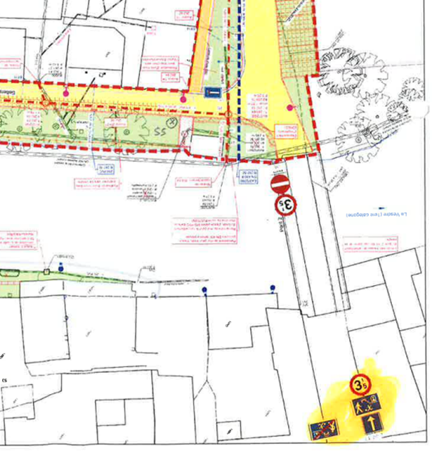
9. Alte Malmedyer Brücke: Genehmigung einer Ergänzungsverordnung betreffend die Einrichtung eines Durchfahrtsverbots für Fahrzeuge, deren Maximalgewicht 3,5 Tonnen überschreitet
Aufgrund der Traglast der alten Malmedyer Brücke wird ein Durchfahrtsverbot für Fahrzeuge über 3,5 Tonnen eingerichtet.

Slide 14
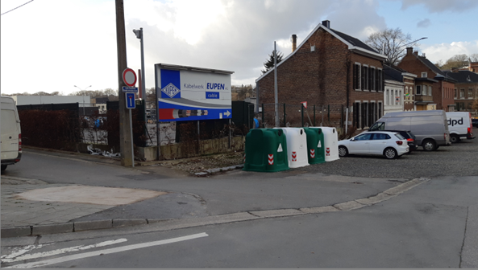
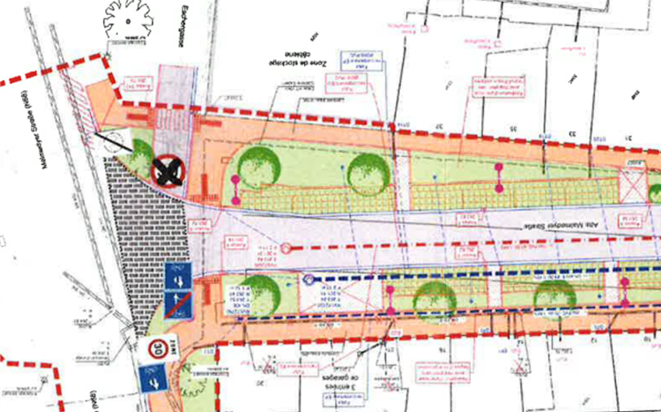
10. Eschergasse: Genehmigung einer Ergänzungs-
verordnung betreffend die Einrichtung eines Fußgänger-überweges
Zur Förderung der sanften Mobilität im Viertel Malmedyer Straße/Eschergasse wird in der Eschergasse auf Höhe der Kreuzung mit der Malmedyer Straße ein Fußgängerüberweg eingezeichnet.

Slide 15
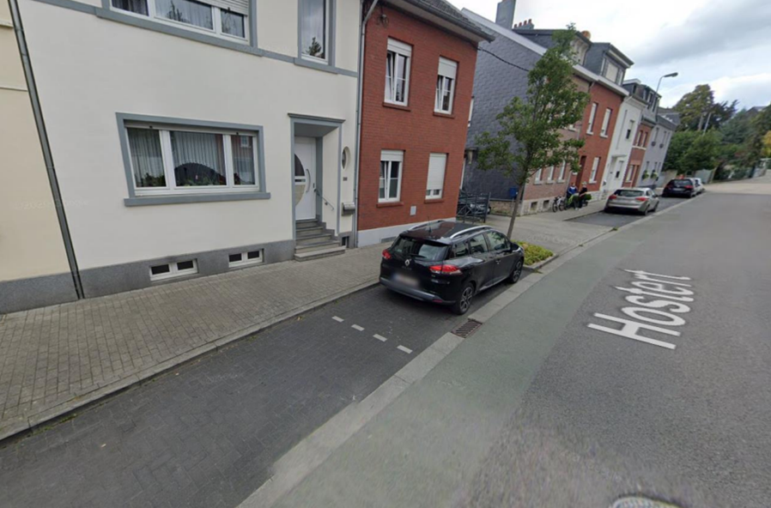
11. Hostert 34: Genehmigung einer Ergänzungs-
verordnung betreffend die Einrichtung eines Behinderten-parkplatzes
Die Bewohner der Häuser Hostert 30 und 34 haben gemeinsam die Einrichtung eines Behindertenparkplatzes in der Nähe ihres Wohnsitzes beantragt. Sie erfüllen die entsprechenden Bedingungen.

Slide 16
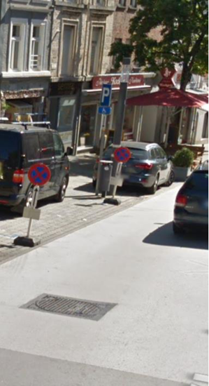
12. Kirchstraße: Anpassung der Ergänzungsverordnung
vom 02. September 2013 betreffend die zeitweilige Einrichtung von Behindertenparkplätzen: Aufhebung des Behindertenparkplatzes an der Kirche
Der Behindertenparkplatz in der Kirchstraße vor den Häusern Nr. 4 - 6 wurde provisorisch eingerichtet, da der Parkplatz direkt vor der Kirche aufgrund der Arbeiten an den Kirchtürmen vorübergehend wegfiel.
Da dieser Behindertenparkplatz eine zu starke Neigung aufweist, wird er wieder aufgehoben.

Slide 17
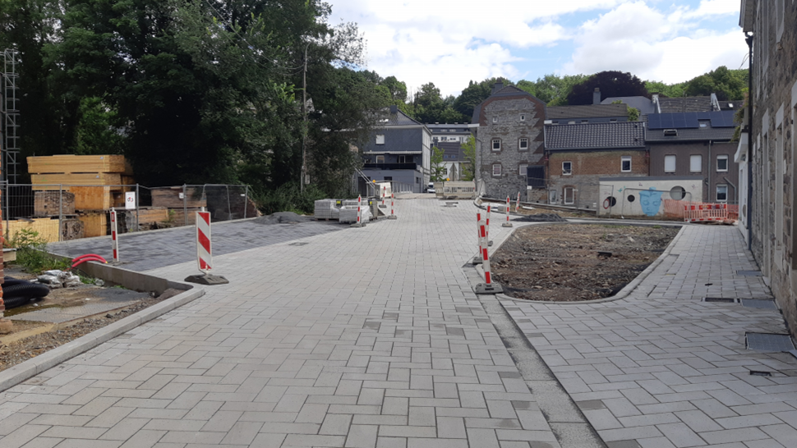

13. Malmedyer Straße: Genehmigung einer Ergänzungs-verordnung betreffend die Einrichtung eines Behinderten-parkplatzes
Die Bewohnerin des Hauses Malmedyer Straße 2C beantragt einen Behindertenparkplatz in der Nähe ihres Wohnsitzes. Sie erfüllt die entsprechenden Bedingungen.

Slide 18
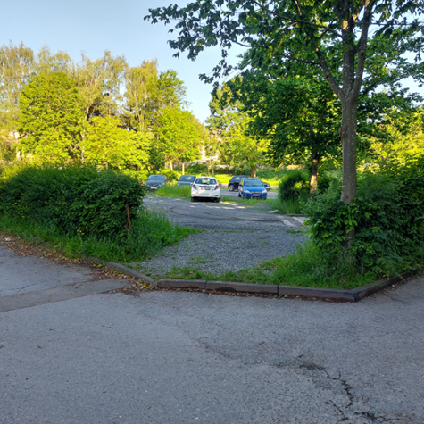
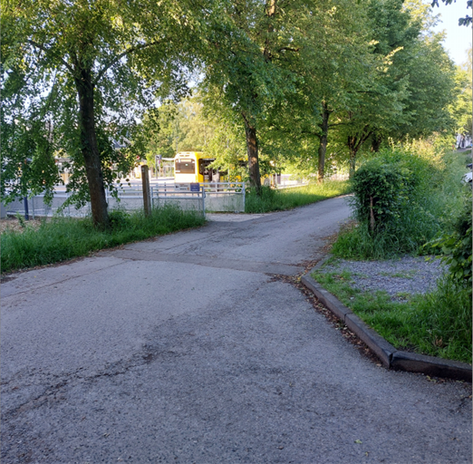
14. Parkplatz Bushof: Genehmigung einer Ergänzungs-verordnung betreffend die Einrichtung eines Behinderten-parkplatzes
Auf dem Parkplatz hinter dem Bushof wird ein Behindertenparkplatz in der Nähe der Brücke zum Bushof eingerichtet.

Slide 19
15. Installation einer Photovoltaikanlage auf dem
Gebäude Borngasse 1B: Genehmigung des Lastenheftes
und des Vergabeverfahrens
Untersuchungen betreffend den Ausbau von Photovoltaik-Anlagen zur Reduzierung der städtischen Stromkosten haben ergeben, dass aktuell 10% des jährlichen Strombedarfs durch Photovoltaik gedeckt sind.
Die Stadt strebt an, diesen Anteil innerhalb der nächsten Jahre auf mindestens
50 % zu erhöhen. Hierdurch würde man auch weniger abhängig von den Preisschwankungen an den Börsen sein.
Die Stadt hat die Wirtschaftlichkeit des Ausbaus von Photovoltaik auf den Gebäuden der Stadt und der AGR Tilia durch eine Studie analysiert und in 2023 bereits die wirtschaftlichsten Anlagen realisiert.

Slide 20
In einer zweiten Phase wird nun das Gebäude Borngasse 1B mit einer Anlage von 10 kW ausgestattet ; die AGR Tilia soll ihrerseits die Dachfläche des Alten Schlachthofs entsprechend ausrüsten.
Insgesamt könnten damit die Deckungsrate von 10% auf 12 % gesteigert und Energiekosten in Höhe von rund 9.000 € jährlich eingespart werden.
Finanzierung: Die Mittel sind im Haushalt 2024 vorgesehen.
Vergabeart: Vergabe auf einfache Rechnung

Slide 21
16. Installation von Ladesäulen auf dem Stadtgebiet: Genehmigung des Vergabeverfahrens
Die steigende Anzahl an Elektrofahrzeugen der Stadtverwaltung und des städtischen Bauhofes benötigt eine entsprechende Ladeinfrastruktur. Diese soll insbesondere dort ausgebaut werden, wo die Stadt über größere PV-Installationen verfügt.
Folgende Standorten sind vorgesehen:
• auf dem Parkplatz Panneshof
• auf dem Scheiblerpark
• auf dem Parkplatz am Stadthaus
• am Gebäude Limburger Weg 2.
Finanzierung: Die Mittel sind im Haushaltsplan 2024 vorgesehen.
Vergabeart: Vergabe auf einfache Rechnung

Slide 22
17. Gestaltung des Umfeldes der Ladesäulen auf dem Stadtgebiet: Genehmigung des Vergabeverfahrens
Das Umfeld der Ladestationen soll umgestaltet werden, um die Zugänglichkeit und Funktionalität der Säulen sicher zu stellen. Hier fallen Erd-, Pflaster- und Stromversorgungsarbeiten an.
Finanzierung: Die Mittel sind im Haushaltsplan 2024 vorgesehen.
Vergabeart: Vergabe auf einfache Rechnung

Slide 23
18. Vereinbarung zwischen der Stadt Eupen und
der AIDE betreffend Bodenproben und -untersuchungen
Die AIDE bietet der Stadt an, der Einkaufszentrale für Bodenproben- und Untersuchungen beizutreten. Dies ermöglich es, bei eigenen Tiefbauprojekten sowie bei Projekten mit der AIDE auf versierte Fachunternehmen zurückzugreifen.
Aufgrund der Walterre-Gesetzgebung ist es im Rahmen von Tiefbauarbeiten unabdingbar, Bodenproben und -untersuchungen durchzuführen, um so die Bodenarten und Entsorgungswege bestimmen zu können.

Slide 24
Die AIDE hat bereits infrage kommende Auftragsersteher ermittelt. Durch Unterschrift der Vereinbarung kann die Stadt diese zu den vereinbarten Einheitspreisen beauftragen, ohne eine eigene Ausschreibung durchzuführen. Dies vereinfacht und verkürzt die Verwaltungsprozeduren deutlich.

Slide 25
19. Anschaffung einer Software für das Gebäude-management: Genehmigung des Vergabeverfahrens
Das geplante Gebäudemanagementsystem dient der Eingabe, Speicherung und Visualisierung sowie der Analyse und Weiterverarbeitung unterschiedlichster Daten des Gebäudemanagements. Es unterstützt auch die Überwachung von technischen und betriebswirtschaftlichen Zielen.
Das System sollte konsequent auf Webtechnologie setzen, intuitiv bedienbar, schnell anpassbar sein und darf keine besondere IT-Infrastruktur des Auftraggebers nutzen oder voraussetzen.

Slide 26
Ziel der Anschaffung ist ein vereinheitlichtes und vollständiges Gebäudemanagementsystem, das an einer zentralen Schnittstelle alle relevanten Daten bündelt und zur vielseitigen und nutzerfreundlichen Verwendung bereitstellt.
Finanzierung: Die Mittel sind im Haushaltsplan 2024 vorgesehen.
Vergabeart: Verhandlungsverfahren ohne vorherige Veröffentlichung

Slide 27
20. Festlegung eines Regelwerks für die
Inanspruchnahme und Verwendung finanzieller Mittel aus dem Bürgerbeteiligungshaushalt
Die Stadt hat zur Förderung von Bürgerbeteiligung und Nachbarschafts-initiativen bereits 2015 die Programme Viertelinitiativprogramm und Jugendinitiativprogramm ins Leben gerufen, durch die unterschiedliche Projekte bezuschusst werden können.
Die Deutschsprachige Gemeinschaft sieht nun erstmals eine Dotation in Höhe von 100.000 € zur Förderung von kommunalen Bürgerbeteiligungs-haushalten vor. Diese wird im Verhältnis zur Einwohnerzahl auf die Gemeinden verteilt.

Slide 28
Der Stadt steht somit ein Betrag von 25.297,61 € für 2024 zur Verfügung.
Diese Dotation wird die bereits bestehenden Haushaltsmittel ergänzen und den finanziellen Handlungsrahmen für Bürgerbeteiligung ausdehnen.
Um den spezifischen Anforderungen der Dotation gerecht zu werden, wird ein neues Regelwerk die Programme VIP und JIP ersetzen und die Antragsprozedur erleichtern.

Slide 29
21. Projekt "Resilienz, Artenvielfalt, Klima", Nispert: Genehmigung des Lastenheftes und des Vergabeverfahrens zur Bezeichnung eines Projektautors
Das Lastenheft und das Vergabeverfahren betreffen die Projekte „Résilience, Biodiversité, Climat“ sowie “Projet de résilience face aux inondations et aménagements visant à favoriser la biodiversité sur
l’Haasbach à Nispert”.
Es handelt sich um den Ankauf privater Flächen zur Erweiterung des Ostparks mit Fokus auf den Hochwasserschutz, die Resilienz- und Biodiversitätssteigerung sowie die Verbesserung der Infrastruktur für Fußgänger und Radfahrer.

Slide 30
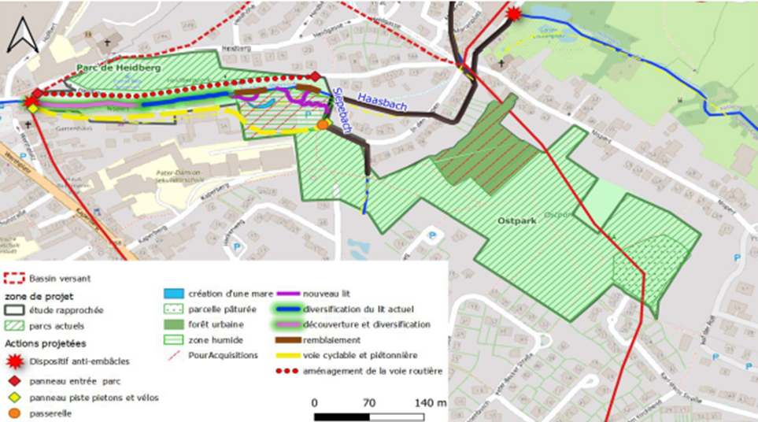

Slide 31
22. Erwerb von drei Wiesenparzellen in Nispert im
Rahmen des wallonischen Projektaufrufes „Resilienz, Artenvielfalt, Klima“
Ankauf von drei Wiesenparzellen im Stadtteil Nispert mit einer vermessenen Gesamtfläche von 8.253 m² im Rahmen des Projektaufrufes „Résilience Biodiversité-Climat“.
Der Erwerb wird begründet mit der Integration der Flächen in den Ostpark zur Förderung der Resilienz im Zusammenhang mit Überschwemmungen und Hochwassermanagement, Dürrezeiten sowie der Biodiversität.
Der Eigentümer hat sich mit dem Kaufangebot der Stadt Eupen einverstanden erklärt.
Der Ankauf wird von der Wallonischen Region zu 100% bezuschusst.

Slide 32
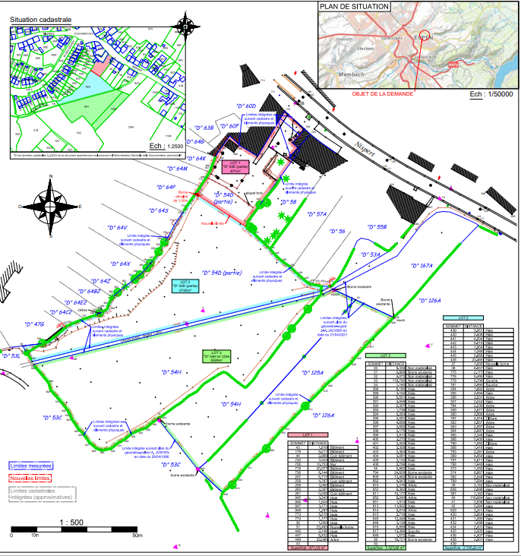

Slide 33
23. Erwerb eines Trennstücks seitlich des Wohnhauses Malmedyer Straße 2C
Im Rahmen der Planungen zur Neugestaltung und Aufwertung des Viertels Malmedyer Straße-Pangweg-Selterschlag wird ein Trennstück von 23 m² am Wohnhaus Malmedyer Straße 2C erworben.
Der Erwerb wird begründet mit dem öffentlichen Nutzen, d.h. Eingliederung in das öffentliche Wegenetz.
Der Eigentümer hat sich mit dem Kaufangebot der Stadt Eupen einverstanden erklärt.

Slide 34
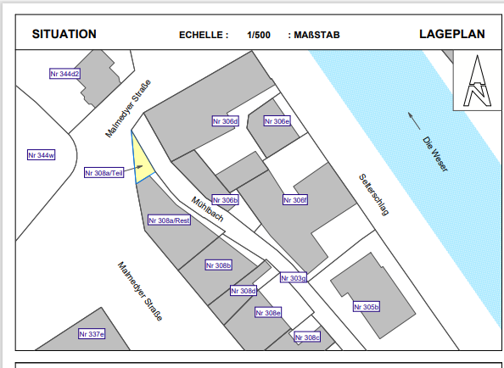

Slide 35
24. Gemeindeholzverkäufe des Wirtschaftsjahres 2025: Genehmigung des Sonderlastenheftes
Auf Vorschlag des Forstamts Eupen werden die gleichen Bedingungen wie für das vorherige Wirtschaftsjahr festgelegt, d.h.:
Verkauf auf dem Stock durch öffentliche Zuschlagserteilung auf Grund von Submissionen zu Gunsten der Stadtkasse;
Verkauf zu den Klauseln und Bedingungen des durch die Wallonische Region festgelegten allgemeinen Lastenheftes sowie zu den durch die Forstverwaltung vorgeschlagenen Sonderklauseln.
Das Sonderlastenheft wird lediglich dahingehend angepasst, dass die Holzernte während der gesamten Vogelbrutzeit verboten ist.

Slide 36
25. Kehrweg 22: Verlängerung der Mietvereinbarung
mit der V.o.G. Camelot
Die Zusatzvereinbarung zum Mietvertrag für das Pfadfinderheim Camelot, Kehrweg 22 ist nach 10 Jahren zum 30. Juni 2024 ausgelaufen.
Der Vereinbarungsentwurf mit der V.o.G Camelot wird um weitere 10 Jahre verlängert.
Alle anderen Bedingungen bleiben unverändert bestehen.

Slide 37
26. Limburger Weg 4: Genehmigung des Mietvertrages
mit dem ÖSHZ Eupen
Die wesentlichen Vertragsklauseln des Mietvertrags lauten:
Zweckbestimmung: Einrichtung von Büro- und Verwaltungsräumen im Erd- geschoss und Obergeschoss des rechten Gebäudeflügels;
Dauer: 20 Jahre, vom 1. September 2024 bis 31. August 2044
Mietpreis: 7.968,00 € /Monat, d.h. 6 €/m² ohne Treppenhäuser und Aufzug.
Die Miete ist zahlbar ab dem 1. Januar 2025 und ist indexgebunden.
Die Mietnebenkosten sind zu Lasten des Mieters.
Es wird eine Energiekostenpauschale von 1.558 €/Monat ab dem
1. September 2024 in Rechnung gestellt.

Slide 38
27. Bewilligung eines KIP-Zuschusses an den Frauenchor Voices
Der Frauenchor Voices beantragt eine finanzielle Unterstützung für ihre vier offenen Singabende und ihre Poster-Aktion zur Anwerbung von neuen Mitgliedern.
Da das Projekt die Bedingungen eines KIP-Zuschusses erfüllt, wird es durch einen Sonderzuschuss im Rahmen der Kultur-Initiativ-Projekte in Höhe von 50% der Kosten, d.h. 254,10 € unterstützt.

Slide 39
28. Bewilligung eines KIP-Zuschusses an die
Klangschmiede VOG
Die VOG Klangschmiede beantragt eine finanzielle Unterstützung für den Aufbau eines „El Sistema“-Standorts in Eupen. Hierbei handelt es sich um ein internationales Projekt zur „Musik- und Nachwuchsförderung als Bekämpfung von Armut, Chancenarmut und sozialer Ausgrenzung“.
Die VoG Klangschmiede ist eine Zusammenlegung von:
Eastbelgica Orchester
Eastbelgica Quartett
Eastbelgica Chor
Eupener Knabenchor
Musica Cantica.

Slide 40
Die VoG beantragt einen KIP-Zuschuss als Finanzierungs-Überbrückung in Erwartung einer strukturellen Finanzierung durch die Deutschsprachige Gemeinschaft ab 2025 und reicht eine Haushalt-Simulation ein zur Belegung ihrer Kosten ab dem 1. Juli 2024, Zeitpunkt zu dem eine Halbtagskraft eingestellt wurde.
Da das Projekt die Bedingungen eines KIP-Zuschusses erfüllt, wird es durch einen Sonderzuschuss im Rahmen der Kultur-Initiativ-Projekte in Höhe des Maximalbetrags von 2.500 € unterstützt.

Slide 41
29. Bewilligung eines VIP-Zuschusses an die
Dorfgruppe Kettenis
Die Dorfgruppe Kettenis beantragt über das VIP-Programm einen Zuschuss in Höhe von 2.400 € für die Anlegung eines Schulgartens auf einer Wiesenparzelle neben der Sport- und Festhalle Kettenis. Es handelt sich um ein gemeinsames Projekt mit der Grundschule Kettenis.
Seitens der König-Baudouin-Stiftung liegt eine Zuschusszusage vor.
Ein weiterer Zuschuss wurde bei den Ländlichen Gilden beantragt.
Die restlichen 2.200 € werden durch Eigenmittel finanziert.
Da es sich um ein Projekt mit sozialem und pädagogischem Charakter handelt, das aufgrund der Zusammenarbeit mit der Grundschule Kettenis einer breiten Bevölkerungsschicht zugutekommt, wird ein Zuschuss in Höhe von 2.400 € im Rahmen des Viertel-Initiativ-Programm gewährt.

Slide 42
30. Genehmigung der Jahresrechnung 2023 der
Kirchenfabrik St. Josef
Die Jahresrechnung 2023 der Kirchenfabrik St. Josef schließt mit einem Überschuss von 1.029,45 € ab.

Slide 43
31. Genehmigung der Jahresrechnung 2023 der
Kirchenfabrik St. Katharina
Die Jahresrechnung 2023 der Kirchenfabrik St. Katharina schließt mit einem Überschuss von 84.693,08 € ab.

Slide 44
32. Genehmigung der Jahresrechnung 2023 der
Kirchenfabrik St. Nikolaus
Die Jahresrechnung 2023 der Kirchenfabrik St. Nikolaus schließt mit einem Überschuss in Höhe von 328.251,04 € ab.

Slide 45
33. Kassenprüfung – 2. Quartal 2024 - Kenntnisnahme
Die Revision der Stadtkasse vom 8. Juli 2024 weist zum 30. Juni 2024 einen Saldo von 28.413.774,71 € aus.

Slide 46
34. ÖSHZ Eupen: Billigung der Rechnungslegung 2023
Ordentlicher Dienst
1. Festgestellte Anrechte 29.291.159,90 €
Nicht beitreibbare Einnahmen -11.985,54 €
Verbleibende Summe festgestellte Anrechte 29.207.174,36 €
Eingegangene Ausgabeverpflichtungen 28.579.980,34 €
Ergebnis 627.194,01 €
2. Getätigte Einnahmen 28.950.021,61 €
Getätigte Ausgaben 28.846.481,74 €
Ergebnis 103.539,87 €

Slide 47
Außerordentlicher Dienst
Festgestellte Anrechte 2.216.762,78 €
Nicht beitreibbare Einnahmen 0,00 €
Verbleibende Summe festgestellte Anrechte 2.216.762,78 €
Eingegangene Ausgabeverpflichtungen 4.292.854,30 €
Ergebnis -2.076.091,52 €
Getätigte Einnahmen 1.153.639,01 €
Getätigte Ausgaben 1.654.983,92 €
Ergebnis -501.614,91 €

Slide 48
Verwaltung der Fonds: 2.829.474,24 €
Durchlaufender Dienst:
Einnahmen 9.268.959,86 €
Ausgaben 7.736.995,56 €
Überschuss 1.531.964,30 €
Die geplante Abhebung aus dem Reservefonds von rund 253.000 €
musste nicht vorgenommen werden, stattdessen kann dieser mit
500.000 € gespeist werden.
Der Dienste WPZS weist ein Plus von 252.684,82 € auf.
Der Dienst Mosaik ist mit einem Saldo von 0 € ebenfalls nicht defizitär.
Die Reservefonds belaufen sich Ende 2023 auf rund 2.830.000 €.

Slide 49
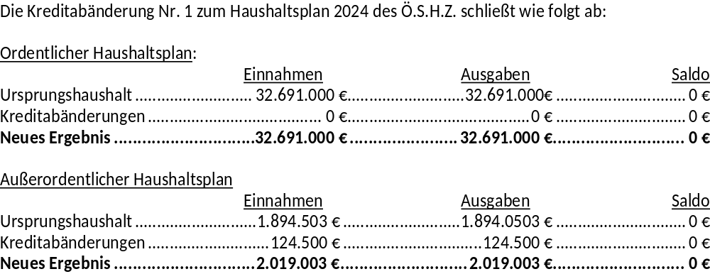
35. ÖSHZ Eupen: Billigung des 1. Nachtragshaushalts 2024

Slide 50
Die einzige Änderung betrifft den außerordentlichen Haushalt:
- in den Einnahmen: 124.500 € zusätzlich bei den Anleihen.
Der ordentliche städtische Zuschuss bleibt unverändert bei 3.770.000 €.
Ein außerordentlicher Zuschuss seitens der Stadt ist nach wie vor nicht vorgesehen.

Slide 51
36. Steuer auf das Ausstellen von Verwaltungs-
dokumenten: Abänderung der Steuerordnung
Seit dem 1. Juli 2024 kann jeder Belgier seinen Nachnamen dahingehend ändern, dass er den Nachnamen seiner Mutter, seines Vaters oder einen
aus beiden zusammengesetzten Nachnamen annimmt.
Zuständig für die Erstellung dieser Urkunden ist die Wohnsitzgemeinde.
Für Nachnamensänderungen, die nicht die Nachnamen der Eltern betreffen, bleibt das Justizministerium zuständig. Die Gemeinden dürfen aufgrund ihrer Steuerautonomie für diese Anträge eine Steuer erheben.
In Anlehnung an die Steuer für eine Vornamensänderung, die sich zurzeit auf 142 € beläuft, wird für eine solche Nachnamensänderung ebenfalls eine Steuer in Höhe von 142 € erhoben.

Slide 52
37. Schulprojekt der SGO – Genehmigung der
Anpassungen
Das Schulprojekt ist das zentrale Arbeitsinstrument der Einzelschule, in dem Visionen und Stärken benannt, Entwicklungsziele formuliert und Maßnahmen geplant werden. Es dient vorrangig der inneren Schulentwicklung und schafft eine Grundlage zur Außendarstellung.
Das Schulprojekt Oberstadt führt nach einer generellen Einleitung folgende Schwerpunkte auf:
• Pädagogisches Leitbild der Schule
• Erläuterungen zu den Leitsätzen
• Entwicklungsschwerpunkte.

Slide 53
38. Schulordnung der SGO – Genehmigung der
Anpassungen
Die Grundschule Oberstadt hat ihre Schulordnung überarbeitet. Ziel der Schulordnung ist, dass sich jeder in der Schule wohlfühlt.
Die Schulordnung enthält neben einer generellen Einleitung Informationen
zu folgenden Punkten:
• Weshalb eine Schulordnung? • Schulaufgaben
• Modalitäten der Einschreibung • Umgangsformen
• Unterrichtszeiten • Einschulung
• Vor und nach den Unterrichtszeiten • Bewertung - Information der
• Pausen Eltern
• Zu verrichtende Dienste • Maßnahmen bei Nichteinhaltung der Schulordnung

Slide 54
39. Supervision ECEF-SGU – Genehmigung der Anpassung
des Auftrags und der Erweiterung der Dienstleistungen
Zur Unterstützung der engeren Zusammenarbeit zwischen der Städtischen Grundschule Unterstadt und der Ecole communale pour enfants d’expression française unter einer gemeinsamen Schulleitung wurde im vergangenen Schuljahr ein Supervisionsprozess angestoßen. Hierfür wurde ein Auftrag in Höhe von 10.841,60€ vergeben.
In einem Feedback-Gespräch hat sich herausgestellt, dass der Auftrag erweitert werden muss, da der Prozess sich als komplexer erwiesen hat, als im ursprünglichen Angebot vorgesehen, und zusätzlich auch den Führungswechsel begleiten und sich mit konfliktuellen Teamdynamiken in verschiedenen Stufen auseinandersetzen soll.

Slide 55
Das Angebot der Supervisorin Frau Andrea Johnen für die notwendige Erweiterung des Auftrags beläuft sich auf 1.863,10 €.
Hierfür wird bei der nächsten Haushaltsanpassung ein entsprechender Nachkredit vorgesehen.

Slide 56
Die nächste Sitzung des Stadtrates findet
am Montag, 7. Oktober 2024 um 19.30 Uhr
im Rathaussaal statt.
*****

